Slide 1

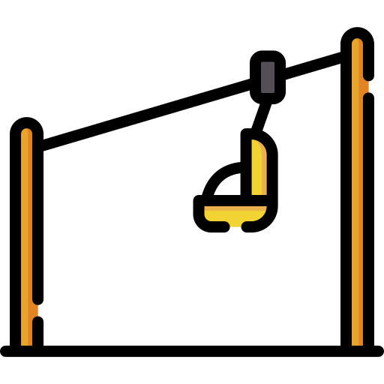
TOI推廣計畫
解題-空中鋼索
Icon made by Freepick from www.flaticon.com

Slide 2
題
目
小明居住在山區，主要是以空中鋼索為交通工具。所謂的空中鋼索是指在兩個不同的基地之間架設鋼索，使得人可以從較高處的基地藉由鋼索滑向較低處的基地。
山區內共有N座基地、M條鋼索，基地之間只能靠鋼索通行。已知每座基地i的海拔高度為h_{i}，這M條鋼索都連接兩個相異的基地a, b，如果h_{a} > h_{b}，表示可以從基地a到基地b，反之如果h_{a} < h_{b}，表示可以從基地b到基地a。而且基地a和b之間最多只會存在一條鋼索。
小明有一張票，可以在每條鋼索只能使用一次的前提之下，以任意的方式從基地1到基地N，由於想要體驗儘量多次空中鋼索的刺激感，所以希望能中間能轉乘越多次越好。小明想要知道到底存在幾條他想要的到達方式呢？

Slide 3
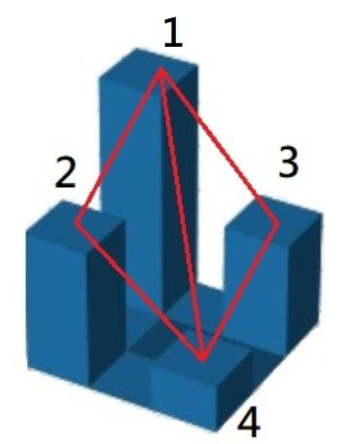
題
目
舉上圖的例子而言：有N=4座基地，h₁=10、h₂=6、h₃=5、h₄=2。M=5條鋼索（紅線條），連接情況如上圖所示。總共有3條到達方式，第一條為依序經過基地1、2、4、第二條為依序經過基地1、3、4以及第三條為依序經過基地1、4。 所以最多轉乘1次，其中，第一和第二條路線均需要轉乘1次（分別在基地2、基地3轉乘），總共有2條路徑，因此答案為2。 請寫一個程式幫助小明計算出從基地1到基地N存在幾條他想要的到達方式。

Slide 4
輸入格式
第一行有兩個正整數N和M (2 ≤ N ≤ 10⁴, 1 ≤ M ≤ min(N×(N-1)/2, 10⁵) )，分別表示基地數量和鋼索數量。第二行有N個非負整數h₁…h_{N} (0 ≤ h₁…h_{N} ≤ 10⁹)，依序表示基地1到基地N的海拔高度。接下來M行每一行皆有2個正整數a, b (1 ≤ a, b ≤ N, a≠b)，表示基地a和基地b之間存在一條鋼索。
輸入範例1 4 5 10 6 5 2 1 2 1 3 1 4 2 4 3 4 | 輸出範例1 2
輸出格式
輸出一行非負整數，表示從基地1到基地N的有幾種小明想要的到達方式。答案可以被32位元有號整數儲存。
輸入範例2 2 1 5 5 1 2 | 輸出範例2 0
輸入範例3 3 1 5 4 3 1 2 | 輸出範例3 0

Slide 5

解題重點:
1. 重點一
有向無環圖（DAG）
2. 重點二
動態規劃
Icon made by smalllikeart from www.flaticon.com

Slide 6
有向無環圖（DAG）
首先，圖不會有自環
如果兩相異基地之間存在一條鋼索然而海拔相同，可當作沒這條邊
這張圖是有向的，因為如果基地A可以到達基地B，代表基地A的海拔比基地B高，所以依據定義，基地B不可能到達基地A
這一張圖不會有環（cycle），無法從V₁依序經由V₂…V_{N}最後回到V₁，因為V₁<V₂<…<V_{N}，但是若V_{N}可以到達V₁必須滿足V_{N}>V₁，產生矛盾，所以不可能有環
這張圖就是有向無環圖（Directed Acyclic Graph）

Slide 7
動態規劃
有向無環圖沒有環的特性可進行動態規劃，因為我們可以確保源問題會在計算目標問題之前算好，可以進行狀態轉移，以免重複計算
dp_{i} = 從基地i到基地N的最長路徑
cnt_{i} = 從基地i到基地N的最長路徑總數
dp_{i} = max(dp_{v})+1，v為所有可以從i到達的基地，其中dp_{N}=0
cnt_{i} =Σ_{w} cnt_{w}，w為所有可以從i到達的基地而且dp_{w} = dp_{i}-1，其中cnt_{N}=1
時間複雜度O(N+M)

Slide 8
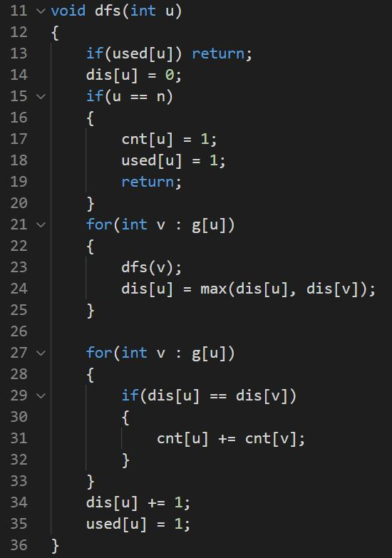
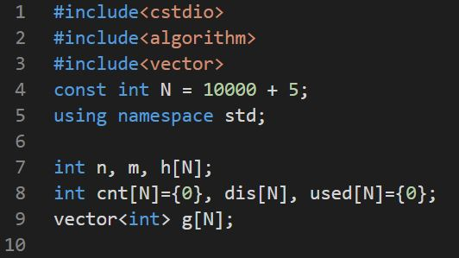
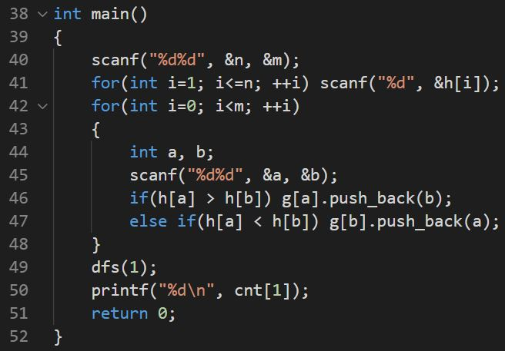
範例程式

